Slide 1
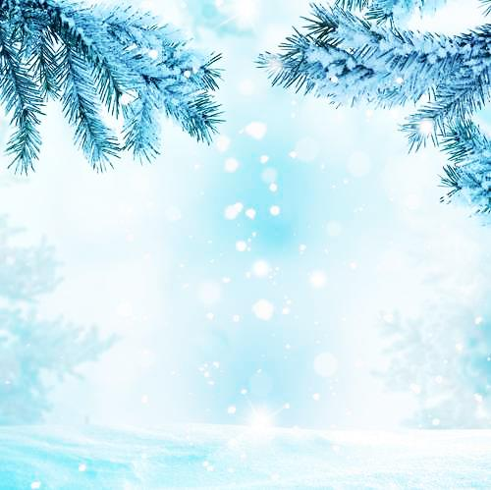
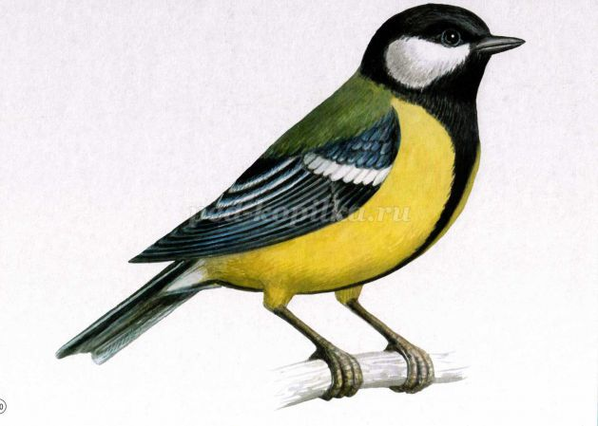
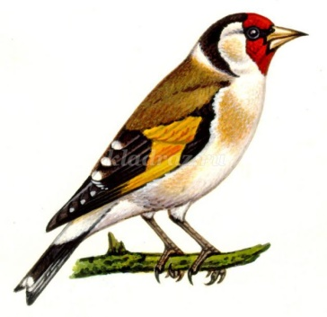
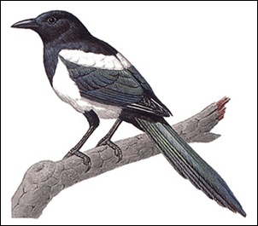
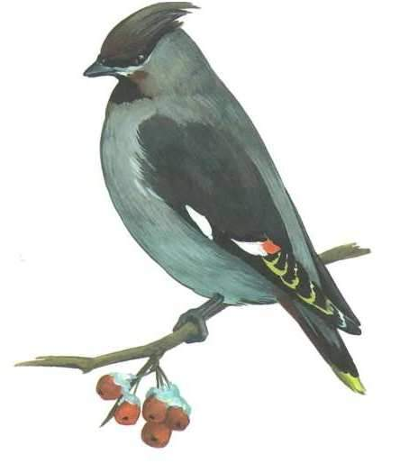
Тема: «Зимующие птицы»
Пойдите вместе с ребенком на прогулку в парк или на улицу, чтобы понаблюдать за птицами, покажите ребенку зимующих птиц: снегиря, синицу, голубя, воробья, ворону, галку, сороку, дятла, клеста. При этом обратите внимание ребенка на окраску птиц, характерные внешние признаки (хвост, клюв, расцветка перьев, величина), объясните, что эти птицы не улетают на зиму, а остаются зимовать.
Расскажите, где они живут и чем питаются; Обратите внимание ребенка на то, какие птицы часто прилетают во двор.
Проведите беседу с ребенком о бережном отношении к птицам, о необходимости помощи птицам зимой. Желательно покормить птиц вместе с ребенком.

Slide 2
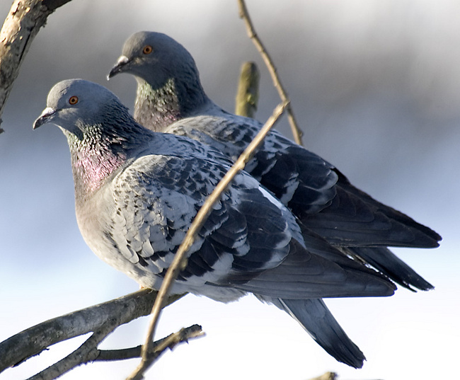
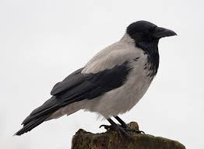
Предметный словарь.
Существительные: голубь, сорока, ворона, воробей, синица, снегирь, сова, дятел, поползень, сойка, куропатка, свиристель, овсянка, рябчик, тетерев, глухарь, кормушка, клюв, лапки, когти, гребень, бородка, крылья, перья, пух, санитар.
Глаголы: летать, искать, кормиться, клевать, махать, прыгать, ворковать, каркать, чирикать, нахохлиться.
Прилагательные: зимующие, нежный (пух), грубые (перья), красногрудый (снегирь), перелетные (птицы).
Наречия: высоко – низко, далеко – близко, громко – тихо.

Slide 3
Дидактические игры.
Один – много. (образование множественного числа существительных):
ворона – вороны, снегирь - ... , галка - ... , воробей - ....
Назови ласково. (упражнение в словообразовании):
воробей - воробушек, воробьишко; галка - ... , снегирь - ... , синица - ... .
Счет птиц. (закрепление согласования числительных с существительными)
Один воробей, два воробья, …, пять воробьев.
Первая ворона, вторая ворона, .. , пятая ворона;
первый голубь, второй голубь, ... , пятый голубь.
Кто как голос подает? (образование глаголов)
Ворона - «кар-кар» - она каркает,
воробей - ....
Подбери признак. (согласование существительных с прилагательными)
ворона (какая?) - ... , голубь (какой?) - ... , снегирь (какой?) - ... ,синица(какая?)
Угадай птицу по описанию. Я сегодня видел на улице птицу: маленькая, грудка розовая, сидит на ветке как яблочко. Кто это? (Снегирь)
Четвертый лишний. Синица, воробей, грач, снегирь.
Снегирь, синица, кормушка, голубь.
Дятел, щегол, свиристель, барсук.
Подобрать родственные слова.
Корм - кормить, кормушка, накормленный, кормление (птица).
Какое слово не подходит? Голубь, голубок, голубизна, голубка, голубятня.
Сова, совушка, совет, совята, совиный.

Slide 4
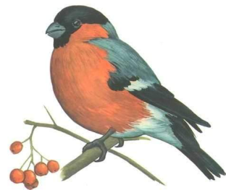
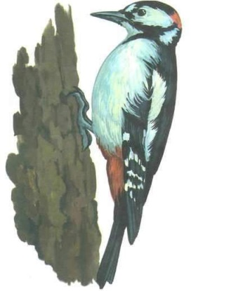
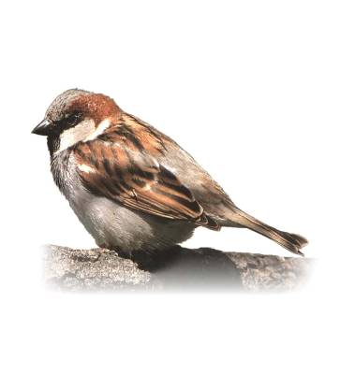
Составление описательных загадок о зимующих птицах.
Эта птица маленькая. У нее короткие крылышки, короткие ножки, спинка коричневая, на крыльях светлые полоски. Целый день чирикает и прыгает….
Загадки
Чернокрылый, красногрудый,
И зимой найдет приют.
Не боится он простуды -
С первым снегом тут как тут. (Снегирь)
Все время стучит, деревья долбит,
Но их не калечит, а только лечит. (Дятел)
В серой шубке перовой
И в морозы он герой
Скачет, на лету резвится, -
Не орел, - а все же птица.
(Воробей)

